Slide 1

Профессии, связанные с химией

Slide 2

Многим из нас химия в школе кажется очередным общеобразовательным предметом, который никогда не понадобится нам во взрослой жизни. Однако представителям множества профессий знания в области химии просто необходимы.
Лекция по философии.
Преподаватель:
-... ни одна наука не сделает человека счастливым...
Из аудитории:
- Кроме химии...

Slide 3

Какие же существуют профессии, связанные с химией?

Slide 4

Тот или иной объем химических знаний нужен представителям практически всех технических профессий.

Slide 5

Примеры таких профессий

Slide 6

Химик-исследователь, химик-аналитик, инженер-химик, химик-технолог
Специалисты подобного профиля нужны как в исследовательских учреждениях, так и непосредственно на производстве. Многое зависит от специализации: как переводчик учит один или несколько языков, так и химик может специализироваться в различных узких областях, так как невозможно «объять необъятное».
Решив посвятить себя исследовательской деятельности, важно понимать, что это работа на перспективу.
Для достижения практических результатов могут понадобиться годы напряженного и систематического труда.

Slide 7
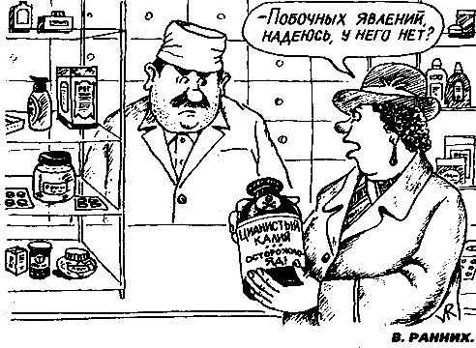

Фармаколог
Перспективными сферами для химика являются также фармацевтика и производство косметики. Все лекарства и косметические средства, которые вы видите в продаже, создавались химиками, которые знают все о свойствах входящих в их состав веществ и их влиянии на наш организм.
В аптеку заходит девушка в норковой шубе.
Фармацевт:
- Вы что-то хотели?
В ответ девушка распахивает шубу, под которой ничего нет, и говорит:
- Понимаете, я уже месяц не видела мужчины... .
- Понимаю... . Вот возьмите глазные капли...

Slide 8

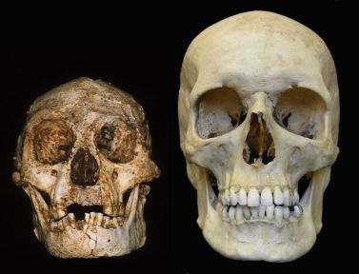
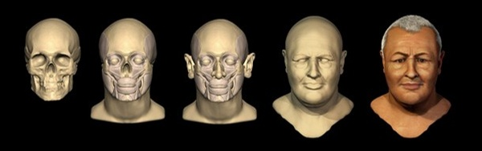
Антрополог
Профессия антрополог заключается в изучении человека как биологического вида. При этом учитываются его происхождение, развитие, разнообразие, своеобразие, возраст, пол и национальная принадлежность.
Человек этой профессии должен быть аккуратным, внимательным, усидчивым и способным анализировать и сравнивать факты.

Slide 9
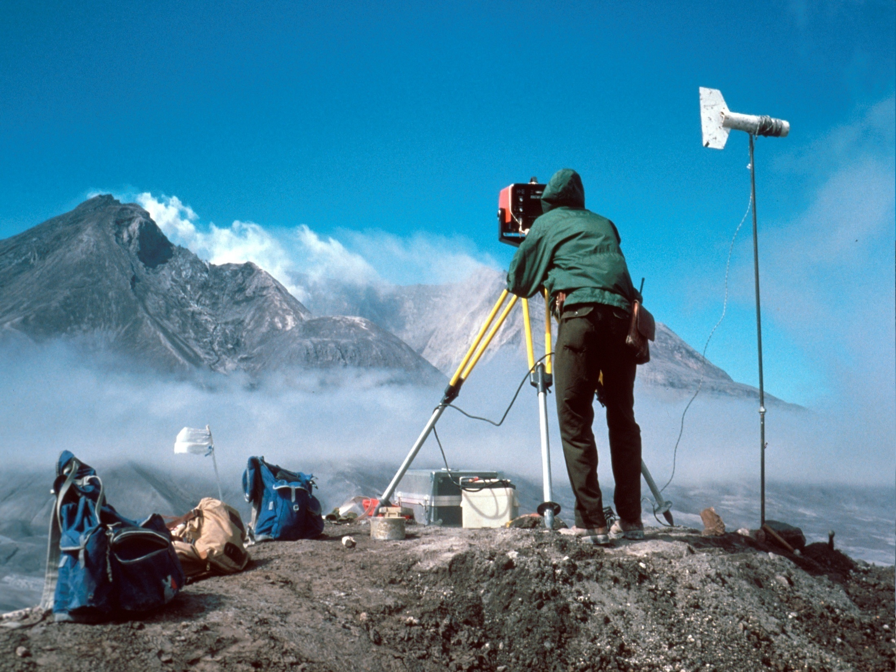
Геолог
Профессия геолог заключается во взятии разнообразных почвенных проб с последующим проведением лабораторных анализов, изучение состава и происхождения почв, определение целесообразности постройки рудников, скважин, архитектурных или прочих объектов, а также произведение отчетности.

Slide 10
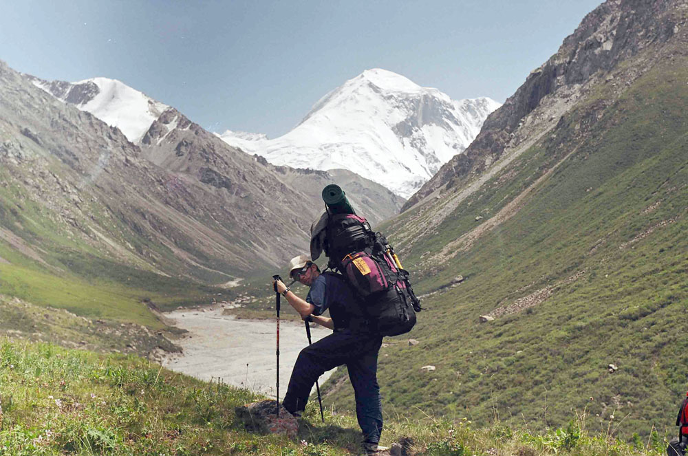
Любой геолог должен знать особенности почв разной местности, уметь определять состав почв и их физические характеристики, работать с различной аппаратурой для проведения исследований на местах или в лаборатории, хорошо знать физику, химию, биологию и экологию, уметь составлять планы, чертежи и диаграммы, а также знать технику безопасности.
Украинские геологи обнаружили на территории своей страны крупное месторождение нефти, однако, разработка его запасов оказалась крайне затруднительной: как выяснилось, нефть передвигается по территории с большой скоростью и по железным трубам.

Slide 11
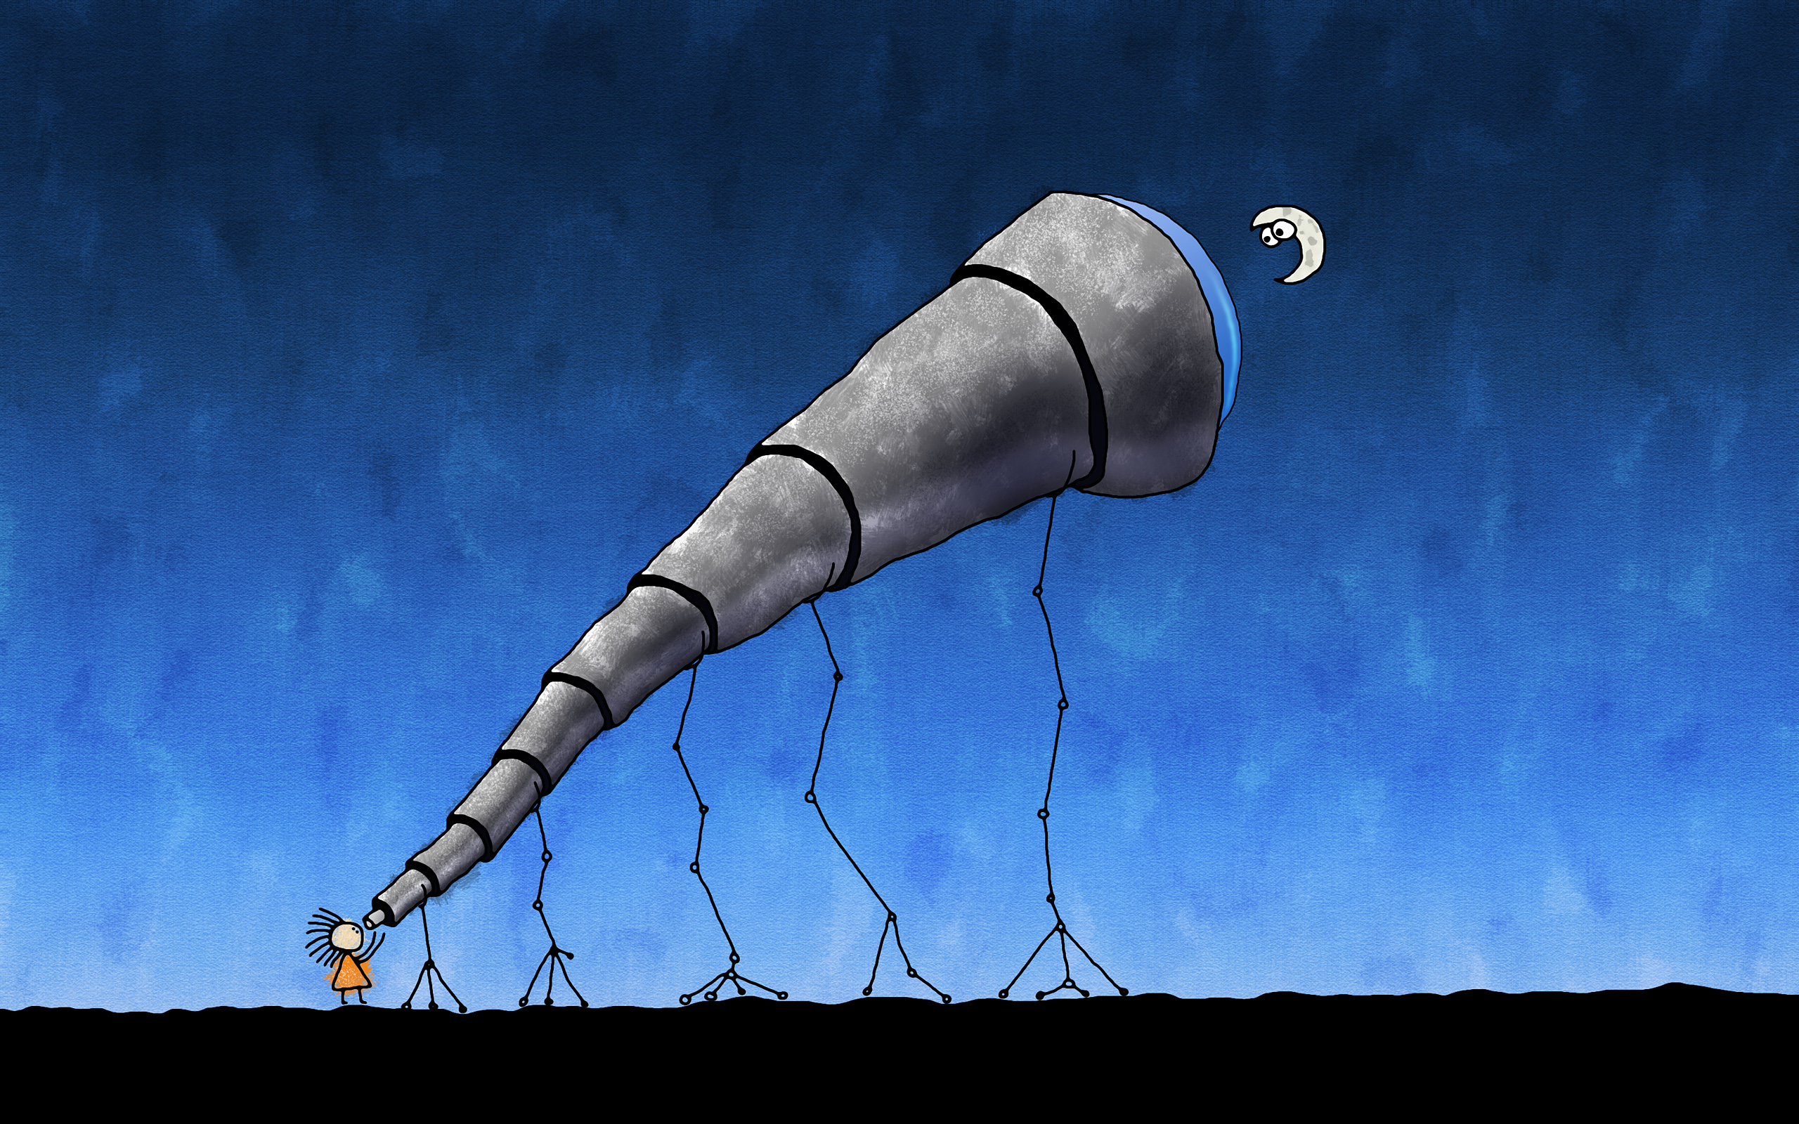
Космохимик
Существует даже такая наука, как космохимия (химическая космология). Она находится на пересечении химии, астрономии и астрофизики и изучает химический состав космических тел, законы распространенности и распределения химических элементов во Вселенной и многое другое.
Одним из ее разделов является астрохимия (молекулярная астрофизика), которая изучает химические реакции в межзвездной среде.

Slide 12

В последние годы много говорят о нанотехнологиях. И, конечно, ключевую роль в развитии нанотехнологии играет химия.
В Росии из нанотехнологий только нанопенсии.

Slide 13

В общем, все профессии, связанные с химией, требуют хороших знаний и большой ответственности.
Но стоит быть готовым к тому, что «в паре» с химией обычно идет биология и/или физика.

Slide 14


Спасибо за внимание!
Беляева Дарина и Луцива Татьяна 11-Б

